Slide 1

Flowerpot Condition Machine

Slide 2




Introduction
Check the pot condition in real time
화분을 키우는데 필요한 환경,조건 등을 언제든지 눈으로 확인하여 화분에 필요한 환경 및 조건을 충족시켜 줄 수 있다.
Check List
1.햇볕과 공기
2.온도와 습도
3.토양

Slide 3
Why We Do?
1. 화분을 키우기가 까다롭다
2.화분의 영양상태를 눈으로 확인하기가 어렵다
3.화분 마다의 재배 방법이 너무 다양하다

Slide 4


간트 차트
4월
5월
6월
T A S K S
1주
2 주
3주
4주
5주
6주
7주
8주
9주
10주
11주
12주
13주
14주
팀구성/ 미팅
아이디어회의
프로토 타이핑
분석
4.9
설계
프로세스설계
디자인/다이어그램 계획
중간점검
5.1
구현
외부구현
내부구현
중간점검
5.1
테스트
통합 테스트
인수테스트
유지보수
1년 지원

Slide 5
기능1
햇볕량 측정
햇볕량 측정 기능은 기본적으로 스마트 화분의 햇볕 측정 센서를 적절한 위치에 조정후
햇볕 측정 센서는 햇볕량을 측정합니다 .그리고 어플리케이션 내에 사용자가 기르는
식물의 종류를 선택 후 저장을 합니다. 사용자는 햇볕량 조회를 할 수 있으며 스마트 화분은
실시간 햇볕량을 어플리케이션을 통하여 알려줍니다 그리고 식물에 필요한 햇볕량보다
햇볕량이 적으면 사용자에게 알림을 줍니다
햇볕 감지 센서를 적절한 위치에 둔다
스마트 화분과 어플리케이션을 연동한다
사용자는 기르는 식물의 종류를 선택 후 저장합니다.
스마트 화분은 측정된 햇볕량을 어플리케이션으로 전송합니다.
사용자는 햇볕량을 조회 할 수 있습니다

Slide 6

Use Case View 2단계 (기능1)
스마트화분
사용자
햇볕 측정 센서

Slide 7
Use Case View 3단계 (기능1)
햇볕량측정
식물선택
햇볕량 조회
햇볕량 알림

Slide 8
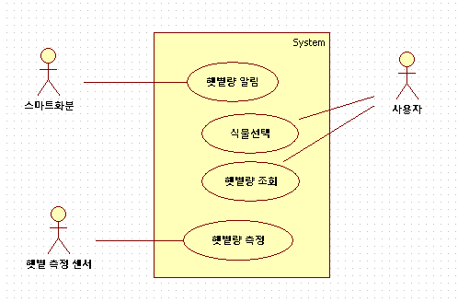
Use Case View 4단계 (기능1)

Slide 9
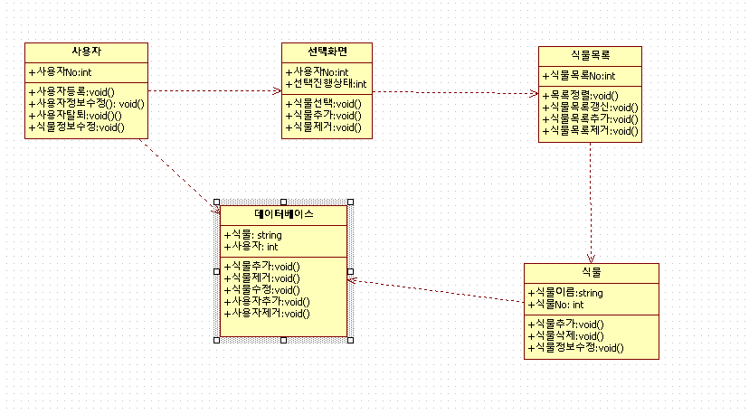
식물선택 클래스다이어그램

Slide 10
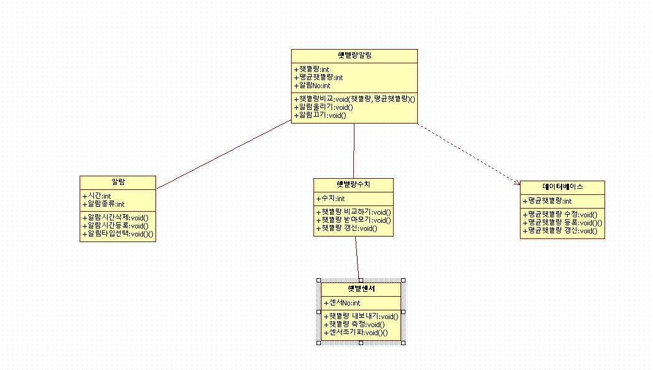
햇볕량알림 클래스다이어그램

Slide 11
기능2
습도 측정
어플리케이션에서 화분내의 해당되는 식물을 선택합니다.그리고 적절한 양의
물을 주면 투입된 물의 양과 어플리케이션에 보여지는 물의양이 일치 하는지 확인을
합니다.맞으면 저장을 하고 틀리다면 재설정을 합니다.사용자는 실시간으로 습도를
조회 할 수 있습니다.스마트화분은 식물에 필요한 습도의 양보다 적을 시 사용자에게
알림을 줍니다
어플리케이션에서 화분내의 해당되는 토양과 식물을 선택합니다
적절한 양의 물을 투입하고 어플리케이션 내에서 투입된 물의 양을 확인합니다
투입된 물의 양이 맞게 습도 측정 센서를 조절합니다
사용자는 실시간으로 습도를 조회 할 수 있습니다

Slide 12
Use Case View 2단계 (기능2)
스마트화분
사용자
습도 측정 센서

Slide 13
Use Case View 3단계 (기능2)
습도측정
습도조회
식물선택
습도센서초기화
습도알림

Slide 14
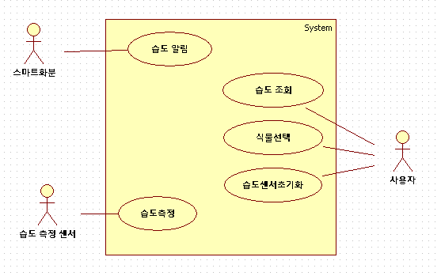
Use Case View 4단계(기능2)

Slide 15
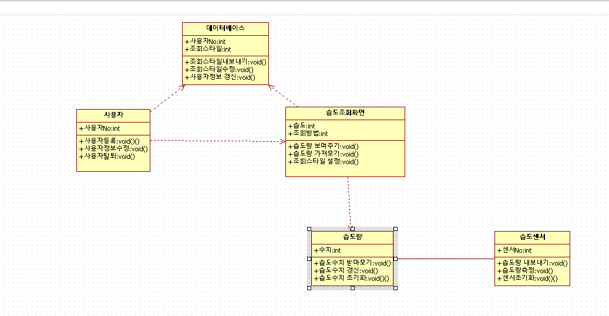
습도조회 클래스다이어그램

Slide 16
기능3
노하우 공유 기능
사용자는 자신이 키우는 식물에 관련된 노하우를 등록 및 수정 할 수 있다. 그리고 다른 사용자가
등록한 노하우를 볼 수 있으며 다른 사용자들과 모임 개설 신청 할 수 있다. 목록 관리자는 등록된
노하우 내용을 관리를 하여 부적절한 내용은 지울 수 있다. 사용자는 모임을 개설 하기 위해서는
모임관리자에게 모임등록을 신청 할 수 있으며 모임관리자는 모임신청에 대하여 승인 및
거절을 할 수 있다.
사용자는 자신이 키우는 식물에 관련된 노하우를 등록 및 수정 할 수 있다.
사용자 다른 사용자가 등록한 노하우를 볼 수 있다.
사용자는 모임 개설 신청 할 수 있다.
목록 관리자는 등록된 노하우 글에 대하여 관리를 하여 부적절한 내용은 지울 수 있다
모임 관리자는 신청된 모임에 대하여 승인 및 거절을 할 수 있다.

Slide 17
Use Case View 2단계 (기능3)
목록 관리자
사용자
모임 관리자

Slide 18
Use Case View 3단계 (기능3)
노하우 등록
노하우 수정
노하우 보기
모임 개설 신청
노하우 글 관리
모임 승인 및 거부

Slide 19
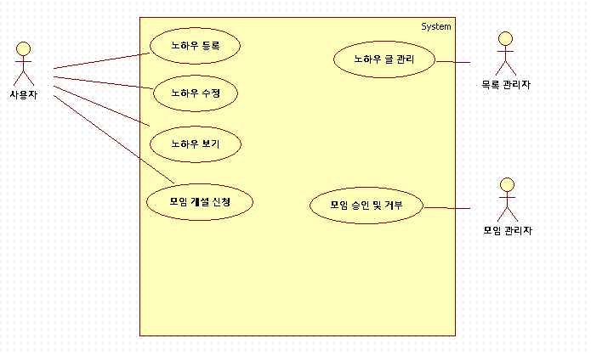
Use Case View 4단계(기능3)

Slide 20
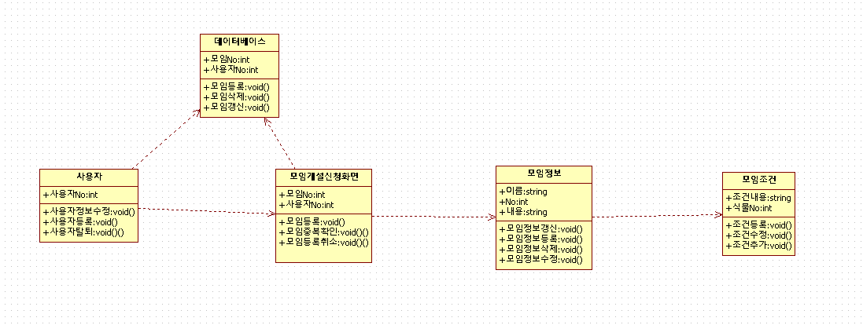
모임개설신청 클래스다이어그램

Slide 21
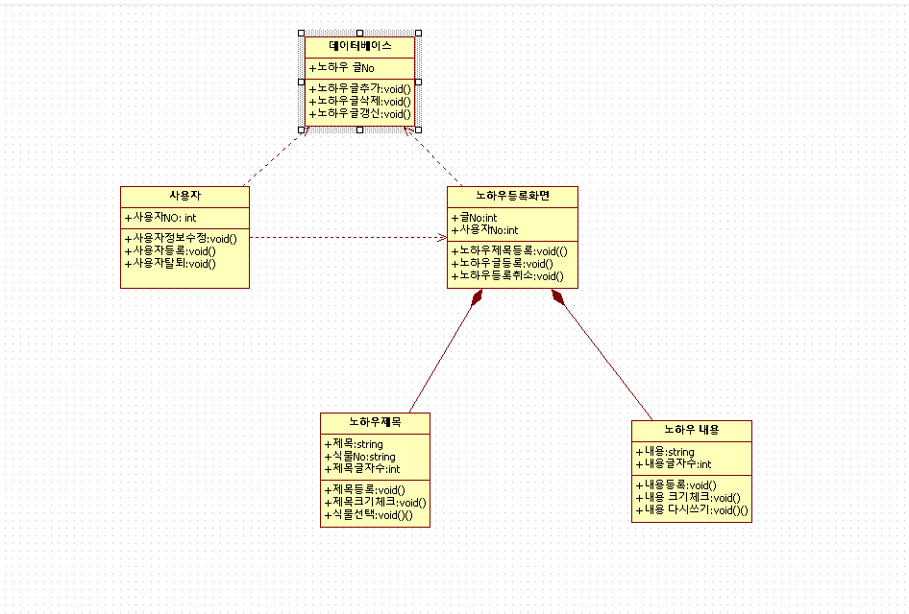
노하우등록 클래스다이어그램

